Slide 1
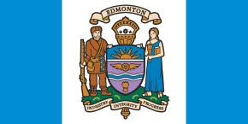
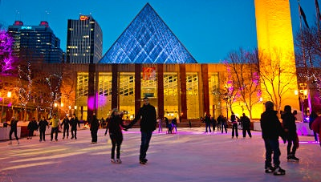
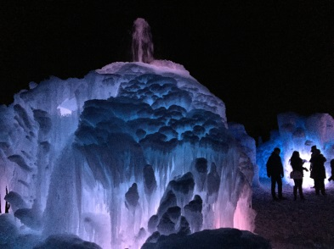
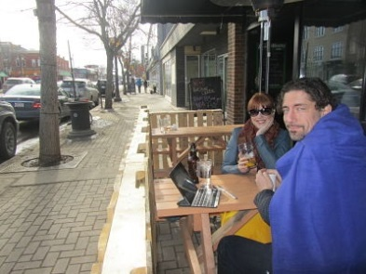
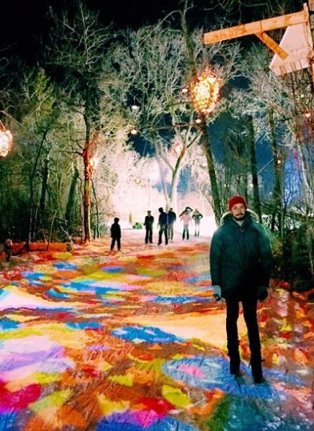
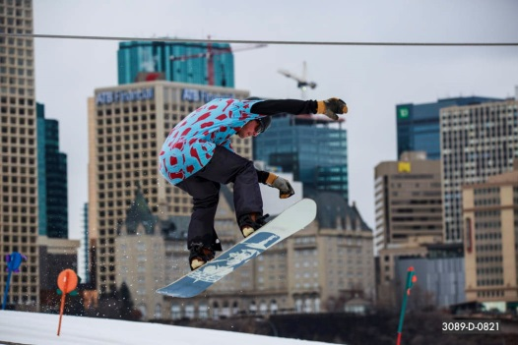
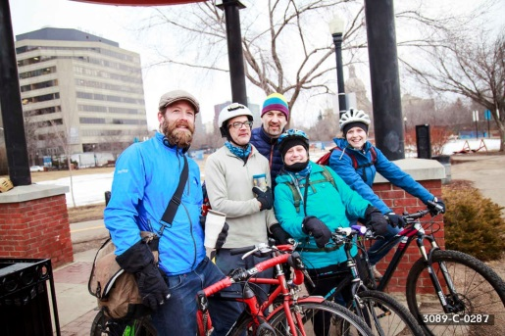
カナダ / Canada
エドモントン Edmonton
面積/ Area: 684.4km²
人口/ Pop.: 890,000
緯度/ Lat.: 59ºN
エドモントン市は、総体的な「ウィンターシティ・ストラテジー」の道をけん引しており、最も総合的な冬特有の都市デザインのガイドラインの開発の最中です。当市は、冬の都市の取組に着手し始めたところであり、我々の文化は変容しています。エドモントン市民は、冬をより感謝しており、この困難で美しい季節の潜在的可能性を解放しながら、我々は、著しく生活の質を向上させています。
エドモントン市の「ウィンターシティ・ストラテジー」は2012年に採択され、本戦略のガイドラインとなる実施計画が2013年に承認されました。両資料の承認において、エドモントン市議会は、市民自身がエドモントンの冬を好きになると考えることに基づいたビジョンを正式に支援しました。このビジョンは、コミュニティーリーダーの集まりである、「ウィンターシティ・シンクタンク」の指揮の下、作成されました。これは、真にエドモントンであり、まだ進行中の動きを推進しています。我々はここ数年の歩みを非常に誇りに思っております。
Edmonton is leading the way with its very holistic WinterCity Strategy and is in the midst of developing the most comprehensive winter-specific urban design guidelines anywhere. Since we have begun working on the WinterCity initiative, our culture has shifted - Edmontonians embrace winter more and we have significantly improved our quality of life, unleashing the potential of this challenging and beautiful season.
Edmonton’s WinterCity Strategy was endorsed in 2012, and its companion implementation plan was approved in 2013. In approving both documents, Edmonton City Council formally supported a vision that was based on what citizens said would make them fall in love with winter in Edmonton. It was developed under the leadership of a WinterCity Think Tank, a group of community leaders - it is authentically Edmonton and has spurred a movement that is still underway. We are truly proud of how far we have come in the last few years.

Slide 2
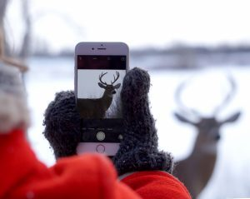
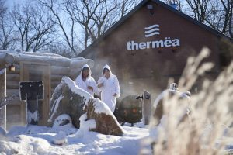
カナダ / Canada
ウィニペグ Winnipeg
面積/ Area: -km²
人口/ Pop.: -
緯度/ Lat.: -ºN
カナダの中でもウィニペグは冬で有名です。地元の人たちは長年にわたって冬を歓迎してきました。気温が下がると、ウィニペグの住民は外に出て、この季節がもたらしてくれる全てを楽しむのです。
ウィニペグにおける冬の文化のひとつに活発な集まりがあります。フェスティバル・ドゥ・ボヤージャーは西カナダ最大の冬の祭典で、ライブ音楽やアイスバー、世界の彫刻家が集う雪像シンポジウムなどが開催され、地元のフランス語コミュニティを祝います。
また、ウィニペグは、レッド川とアシニボイン川の上に世界最長規模のスケートトレイルがあり、ここを会場に世界的にも有名なウォーミングハット・デザインコンペが開催されます。スケートトレイルのすぐ隣には、世界で唯一の氷上ポップアップレストラン「RAW:almond」があります。
マニトバ州北部は、ホッキョクグマで有名です。アシニボイン公園動物園の”Journey to Churchill” （「チャーチルへの旅」）の展示では、シロフクロウ、カリブー、ジャコウウシといった北極圏の動物たちと共に、ホッキョクグマを間近で見ることができます。
活動的な冒険者たちが愛してやまないのが、フォートホワイト・アライブの雪に覆われた森林やトレイルの絵画のような風景です。ここでは、スノーシューハイキング、ノルディックウォーキング、トボガン（そり遊び）、自然のスカベンジャーハント、氷結した湖上でのヨガなど様々なアウトドアアクティビティが提供されています。
In Canada, Winnipeg is famous for its winters, which is something locals have been embracing for years. When the temperature drops, Winnipeg residents head outdoors and experience all the season has to offer.
Part of the winter culture in Winnipeg includes lively gatherings. The city’s Festival du Voyageur is Western Canada’s largest winter festival, celebrating our local Francophone community with live music, an ice bar, and a snow sculpture symposium with sculptors from around the world.
Winnipeg also hosts one of the world’s longest skating trails on the Red and Assiniboine rivers, which also features our globally-recognized warming hut design competition. Right beside the skating trail is RAW:almond, the world’s only pop-up restaurant situated on a frozen river.
Northern Manitoba is famous for its majestic polar bears – see them up close at Assiniboine Park Zoo’s ‘Journey to Churchill’ exhibit, along with other Arctic species from snowy owls to caribou and muskoxen.
Active explorers adore picturesque snow-capped forests and trails at FortWhyte Alive, where guided snowshoe hikes, Nordic walking, tobogganing, nature scavenger hunts and yoga on a frozen lake are just some of the fun outdoor activities offered.

Slide 3
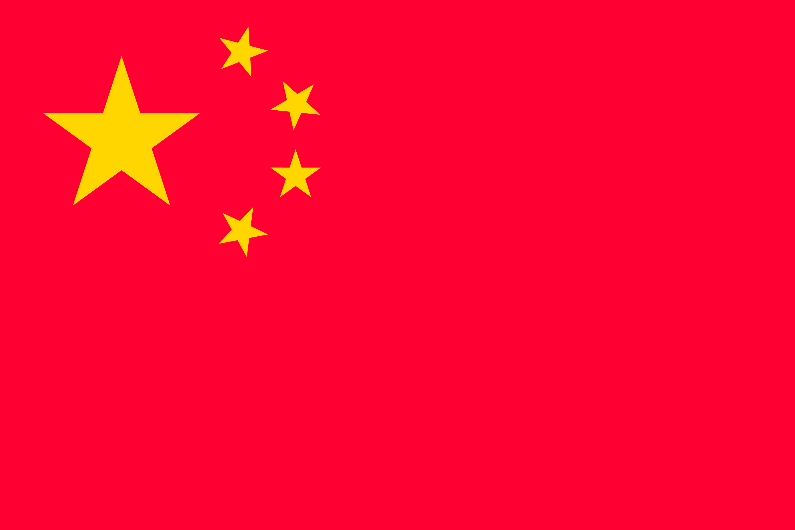
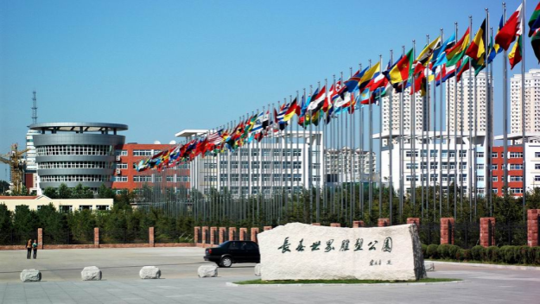
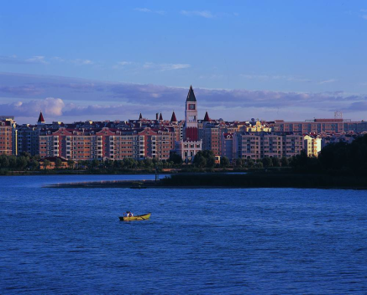
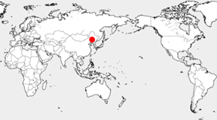
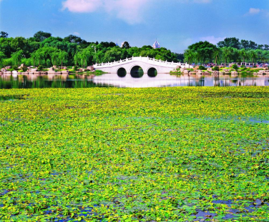
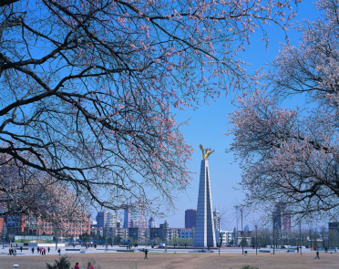
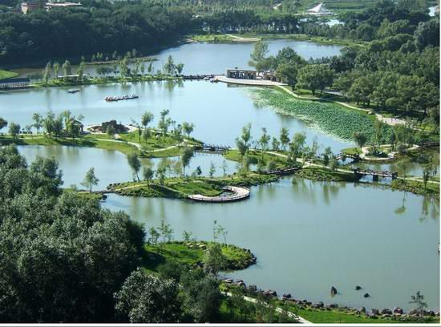
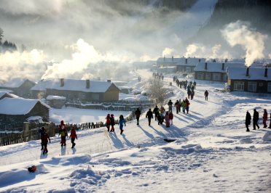
中華人民共和国 / People’s Republic of China
長春 长春 / Changchun
面積/Area: 20,565km²
人口/Pop.: 7,793,000
緯度/Lat.: 43º88′N
長春市は、美しい湖や川、山々を有する観光で有名な都市ではありませんが、まちの有する資源を最大限に活用したいと願っています。
浄月潭国家森林公園は、都心部から約18キロメートル離れており、面積は約100万平方キロメートルです。夏には、長春国際ハーフマラソンを主催しており、世界冬の都市市長会の会員都市の皆様にも、ぜひ市民の皆様を派遣いただき、この大会にご参加していただければと思います。冬には、姉妹都市のモーラ市との共催で、毎年1月に冬のイベント「バーサーロペット国際クロスカントリースキーフェスティバル」を開催しております。毎年1,000人以上の欧州のスキーヤーが、長春市を訪れています。
Changchun is not a city famous for its tourism, we do not have beautiful lakes, rivers mountains, but it is city wish best use of its resource.
Jingyuetan National Forest Park is about 18 kms away from the city center and covers 1 million square kms. In summer, we are the host to the Changchun International Half Marathon and we encourage and willing to invite the WWCAM member cities to send their citizens and join us in the competition. In winter, we formed a cooperation with the sister city Mora to host a winter event every January, Vasaloppet International Cross-country Skiing Festival. There were always more than 1 thousand European skiers travelled to Changchun each year.

Slide 4
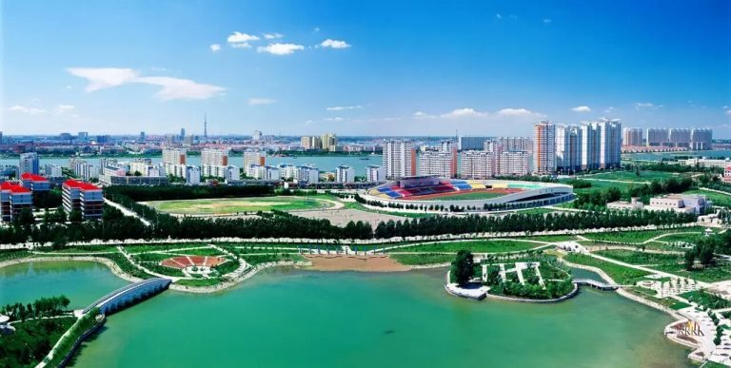
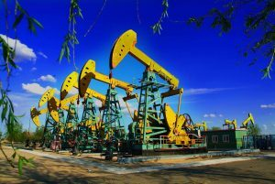
中華人民共和国 / People’s Republic of China
大慶 大庆 / Daqing
面積/ Area: 21,000km²
人口/ Pop.: 2,780,000
緯度/ Lat.: 46.58ºN
大慶市は黒龍江省の西部にあり、松 遼盆地の北側に位置しています。5 つの市轄区と４つの県轄区からなり、近代的なハイテク産業開発区と経済技術開発区があります。面積は21,000平方キロメートル、うち市街地は5,105平方キロメートルで人口は278万です。
1959年に大慶油田が発見され, 1979年に中華人民共和国国務院によって大慶市が正式に設立されました。石油と石油化学が主要産業であり、同産業の国内拠点となっています。2021年における石油の生産量は3000万トン、天然ガスの生産量は50億2千万立方メートルでした。
大慶市の交通網は便利に整っており、国内１５都市を結ぶ１２航路を備えた空港もあります。また、湿地、温泉、湖、草原などの豊富な観光資源があり 、「油田を持つ環境都市」「百の湖を持つ都市」「中国北部の温泉地」として有名です。大慶市は新鮮な空気、青い空、きれいな水を有する快適な自然環境に恵まれています。
市内には大学が６校あり、国際協力を目指した高度な教育資源を有しています。また、オペラ劇場、図書館、博物館、体育館などの大規模な公共施設もあります。多機能を備えた大劇場やスタジアムは世界 スヌーカー選手権、中国 女子バスケットボールリーグ等のスポーツ競技大会を開催できる仕様になっています。
Daqing is located in the west of Heilongjiang Province and the northern part of Songliao Basin. There are five districts, four counties, a new and high-tech park, an economic technological development park. The city covers an area of 21,000 square kilometers with the urban area of 5,105 square kilometers. The permanent resident’s population of Daqing is 2.78 million.
Daqing Oilfield was discovered in 1959. Daqing Municipality was officially established by the State Council in 1979. Daqing is the major petroleum and petrochemical base in China. Petroleum and Petrochemical industry are our mainstay industry. In 2021, the production of oil and natural gas are 30 million tons and 5.02 billion cubic meters respectively.
Daqing enjoys convenient transportation system. There is an airport with 12 air routes connecting the city with 15 domestic cities. Daqing has abundant tourism resources, including wetlands, geothermal hot springs, lakes, grasslands, etc., and enjoys the reputation of “Green Capital of Petroleum, City With Hundred-Lakes and Home to Hot Spring in Northern China. Daqing boasts a friendly ecological environment featuring fresh air, blue sky and clean water.
Daqing has high-level educational resources for international cooperation. There are 6 colleges and universities. Daqing also has large public facilities including opera, library, museum and gymnasium. Large theaters and stadiums with multiple functions are designed to hold activities and events such as the World Snooker International Championship, Women’s Chinese Basketball Association and many other sports games.

Slide 5
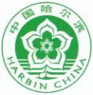
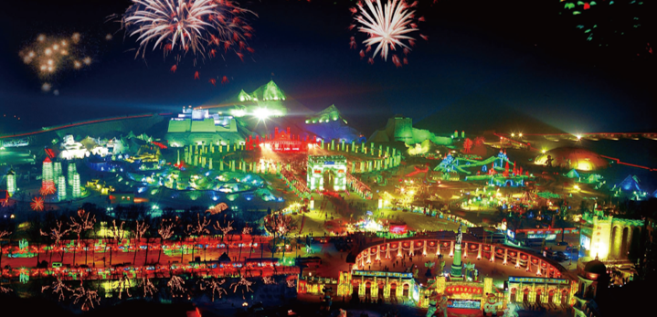
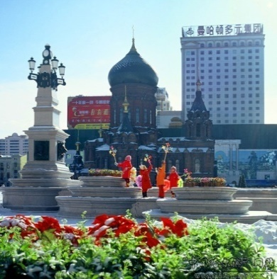
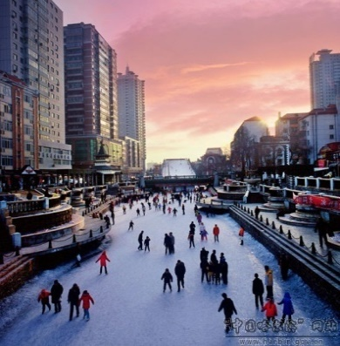
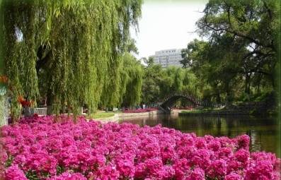
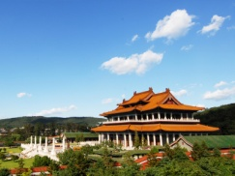
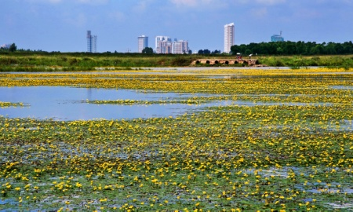
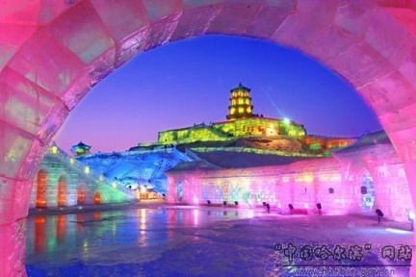
中華人民共和国 / People’s Republic of China
ハルビン 哈尔滨 / Harbin
面積/Area: 53,523km²
人口/Pop.: 10,929,000
緯度/Lat.: 44º04′ – 46º40′N
松嫩平野の北西部に位置するハルビンは山脈に囲まれ市内には美しい松花江が流れる都市で、中国黒竜江省の省都であり、同省の政治・経済・文化の中心です。47の少数民族が暮らすハルビンは異国情緒溢れる街でもあります。市内には、合計12の自然保護区があり、絶滅危惧種に指定されている野生動物が数多く生息しています。
ハルビンの地の歴史は古く、2万2千年も前の旧石器時代に人類の活動があったとされています。金朝と清朝はこの地で誕生しました。
ユーラシアランドブリッジの真珠とも称されるハルビンは、中国有数の歴史街であるとともに、全国で最初に観光都市として国から指定を受けた市のひとつです。他にも「文化の街」「音楽の街」「東のモスクワ」「東の小パリ」など数々の美しい呼び名があります。夏が短く冬が長いハルビンは、「氷の町」とも呼ばれ、世界でも最大規模の氷雪祭りである「ハルビン国際氷雪祭り」や、雪と氷のイベント「氷雪大世界」が開催され、中国有数のスキー場も有しています。
Harbin is the capital and political, economic, and cultural center of the Heilongjiang Province. Situated in the northwest Songnen Plain, this city is surrounded by mountain ranges with the beautiful Songhua River running through it. Having 47 ethnic minorities living in the city, Harbin is also a city with an exotic tone. There are a total of 12 natural reserves in the city, and many kinds of wild animals listed as endangered species are living there.
Harbin has a history of distant origin and long development. There were human activities as early as 22,000 years ago, during the late period of the Paleolithic Age. Harbin is also the birthplace of Jin and Qing Dynasty.
Known as the bright pearl on the Bridge of Eurasia Land, Harbin is a famous historical city in China. It is also one of the first cities in the country designated as a city of tourism. The city has many beautiful names such as “the City of Culture”, “the City of Music”, “Eastern Moscow”, and “Eastern Little Paris”. With long winters and short summers, the city is also named “Ice City”, and hosts one of the world’s largest ice and snow event, the Harbin International Ice and Snow Sculpture Festival and Ice Snow World. It also has major ski resorts.

Slide 6
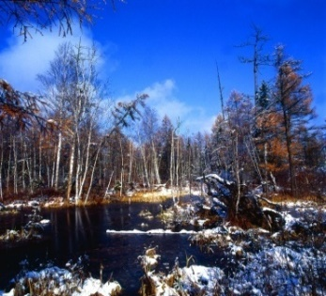
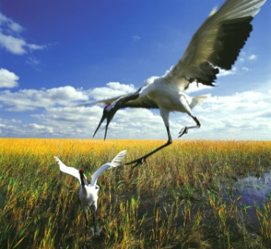
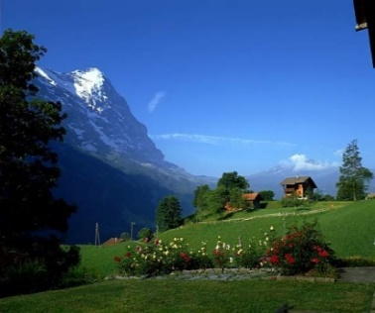
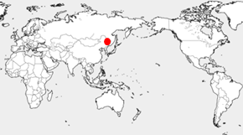
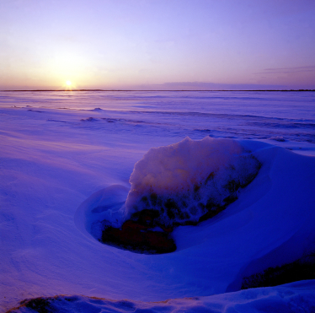
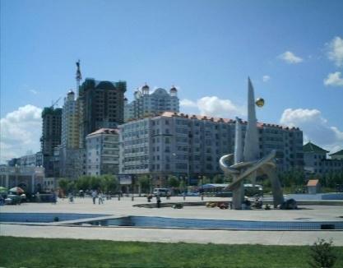
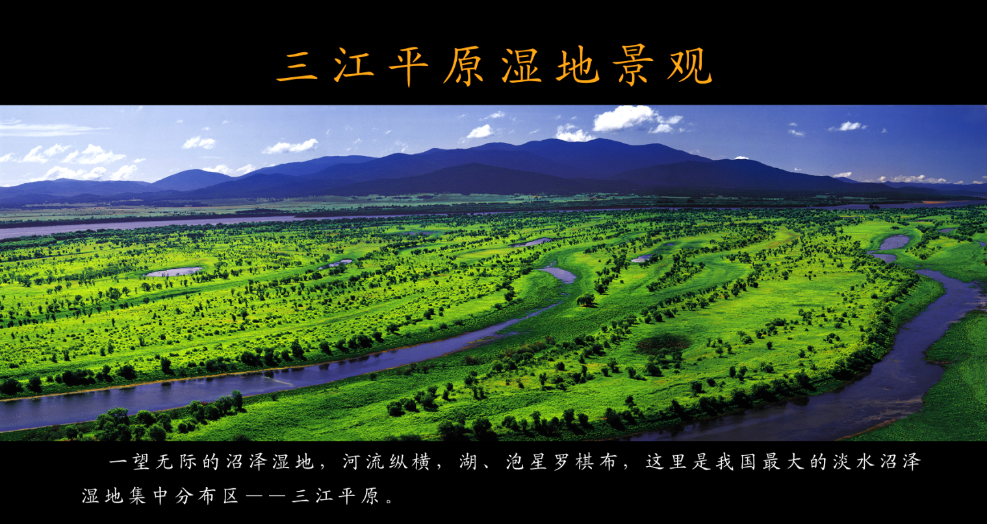
中華人民共和国 / People’s Republic of China
ジャムス 佳木斯 / Jiamusi
面積/ Area: 32,700km²
人口/ Pop.: 2,550,000
緯度/ Lat.: 46ºN – 48ºN
ジャムスは黒竜江省北東部の中心都市で、現在は、6県と4市区の32,700平方キロメートルを管轄し、255万人の人口を有しています。6つの少数民族のひとつであるホジェン族のほとんどは黒竜江省に暮らしています。また、管轄地域には、黒竜江、ウスリー川、松花江が流れています。都市部の緑地の比率は40.4%に達し、動物、湿地、氷雪といった資源に恵まれています。大気質が優良な日が、年間338日以上にもなること、そして最も東に位置する地級市であることから、三江平原の真珠、中国の最東と称されています。
手つかずの生態学的資源に溢れ、3本の河川はこの土地で合流し、海へ注いでいます。国立原生林公園では樹齢数千年のアカマツが空に向かってそびえ、果てしなく続く三江湿地は壮大そのもの。湿地では国家級の保護区が2カ所、省級の保護区が5カ所あり、その中でも三江湿地は国際的な保護湿地に登録されています。観光資源としては、1万ヘクタールもの肥沃な農地、北部の氷と雪の景色、青海原の湿地、アカマツの原生林、国境である河川の中国側とロシア側の状況や慣習、北大荒の若者文化、ホジェン族の民俗風習などがあります。
Jiamusi is a central city in the northeast of Heilongjiang Province and it administers six counties and four districts nowadays with the area of 32,700 square kms and the total population of 2.55 million. Most of Hezhen,which is one of six small ethnic groups, lies in our province. There are Heilongjiang river, Wusulijiang river and Songhuajiang river in the domain. The urban afforestation rate in our city has reached 40.4%.Meanwhile, it possesses graceful zoology ,abundant wetland and ice snow resources. The superior atmospheric air quality has reaches more than 338 days during one year. Therefore, it enjoys its fame as” Pearl of Sanjiang Plain,East Most City” as the eastest end prefecture level city.
The primitive ecological resources are rich. Three rivers meet here and flow into the sea. Thousands of years red pines soar into the sky in the national primitive forest park, and the endless Sanjiang Wetland are magnificent. It possesses 2 national level and 5 provincial level wetland natural reserves, during which Sanjiang Wetland has been listed into the world wetland protection directory. In particular, there are some prominent tourism resources advantages, for instance, the modern agricultural landscape of 10 thousand mu of fertile field , the northern scenery of a world of ice and snow , the blue water ecological wetland , the primitive forest of red pines , the local conditions and customs between China and Russia river boundary , the educated youths culture of Great Northern Wilderness , the folk custom of Hezhen and so on.

Slide 7
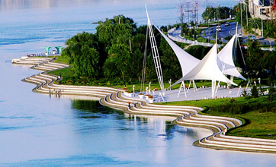
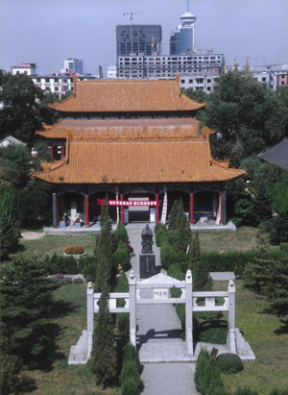
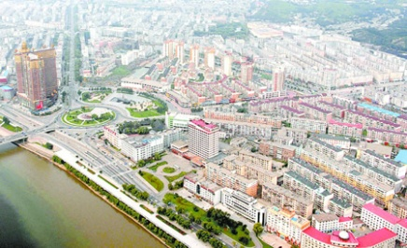
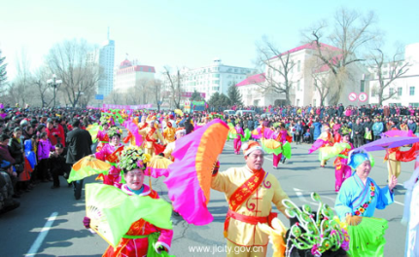
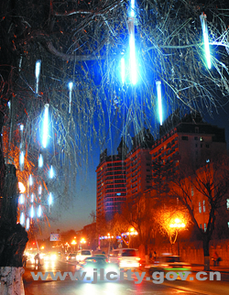
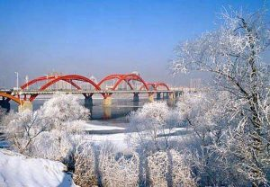
中華人民共和国 / People’s Republic of China
吉林 吉林 / Jilin
面積/ Area: 27,711.4km²
人口/ Pop.: 3,624,000
緯度/ Lat.: 42º31′N – 44º40′N
吉林市は吉林省第二の都市であり、中国で唯一省と同じ名前をもつ都市です。総面積は27,711.4km2で吉林省全体の14.8%を占め、うち3,774.6km2が都市部となっています。4市轄区・4県級市・1県からなり、国家級ハイテク産業開発区・経済技術開発区、吉林省スポーツ観光経済開発区, 国際協力地区（中国－シンガポール吉林食品区）が市内にあります。人口362万4千人のうち177万3千人が都市部に住み、また44の民族が吉林市に居住しています。吉林市の一人当たりの水資源量は1,670m3、総設備容量が672万1千kW、年間発電量は150億kWh以上です。また、93種類の鉱物が市域で発見されています。
2021年においては市内 総生産額が7％増加し、吉林省の平均を0.4ポイント上回りました。成長率が10年ぶりに省の平均を上回り、省内5位となりました。重工業の生産高は24％増加し、総利益は前年の7倍近い70億6千万元に達しました。都市部の居住者の一人当たりの可処分所得は33,757元で8.8%増加、農村部では17,622元で9.9%増加しました。
Jilin City, the second largest city of Jilin Province, is the only city in China that shares the same name with its province. It covers an area of 27,711.4 square kilometers, accounting for 14.8% of Jilin Province, of which 3,774.6 square kilometers are urban areas. It has jurisdiction over 1 county, 4 county-level cities, 4 urban districts, 1 national-level high-tech industrial development zone, 1 national-level economic and technological development zone, 1 provincial-level sports tourism economic development zone and 1 international cooperation zone. (Jilin (Sino-Singapore) Food Zone). With a population of 3.624 million, of which 1.773 million people are urban residents, it is the cradle of 44 ethnic groups. Its per capita water resources is 1670 cubic meters. The total installed capacity of electricity is 6.721 million KW, and the annual power generation is over 15 billion KWH. 93 kinds of minerals have been discovered in the territory.
In 2021, the city’s gross regional production grew by 7 percent, 0.4 percentage points higher than the provincial average level, ranking fifth in the province. It is the first time in 10 years that Jilin City’s GDP growth rate is higher than that of the whole province. The output of large-scale industry increased by 24%, and total profits reached 7.06 billion yuan, nearly 7 times that of the previous year. The per capita disposable income of urban and rural permanent residents reached 33,757 yuan and 17,622 yuan, increasing by 8.8% and 9.9% respectively.

Slide 8
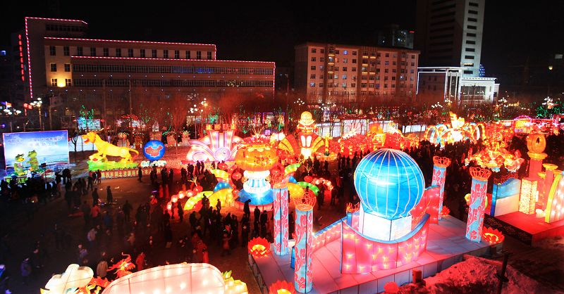
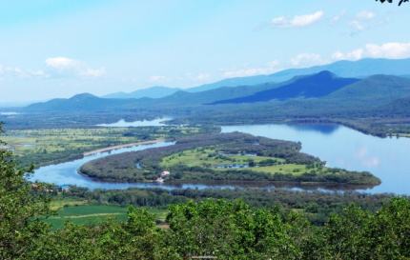
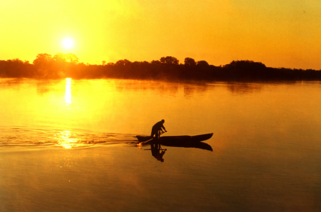
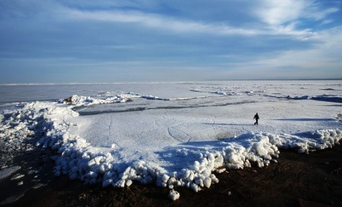
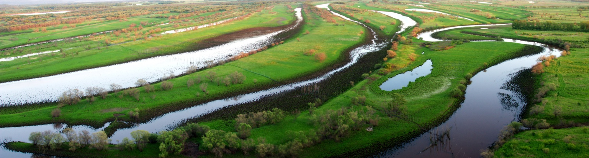
中華人民共和国 / People’s Republic of China
鶏西 鸡西 / Jixi
面積/ Area: 23,040km²
人口/ Pop.: 1,860,000
緯度/ Lat.: 44ºN57′12″ –45º28′55″N
鶏西市は、中国黒竜江省の南東部に位置しています。鶏冠山の麓に位置することから、市の名称はこの山の名前にちなんでいます。鶏西市南部は牡丹江市と、北部は七台河市と隣接しています。総面積22,500平方キロメートル、約200万人の人口を有し、管轄内に3つの郡（市）と6つの行政区があります。1957年に正式に鶏西市が創設され、総合産業都市、美しい景観の観光都市、居住地と商業地が混在するウォーターフロント都市として発展を遂げています。また、鶏西の市域内には、12の国有農場、2つの林業局があります。
肥沃な土壌と豊富な水に恵まれ、鶏西市は世界有数の黒土地帯である三江平原にあります。大豆、小麦、とうもろこしなどの作物に恵まれた国の主要な穀物基地であり、鉱物資源、特に、石炭、黒鉛、マグネシウムなどの宝庫でもあります。
Jixi is located in the southeast of Heilongjiang province China. As at the foot of Jiguan Mountain, Jixi gained its name. The south part of the Jixi adjoins Mudanjiang city and the north is borders on Qitaihe city. With a total area of 22,500 square kilometers, a population of 2,000,000, Jidong, Mishan and Hulin three counties (cities) and six administrative districts under its jurisdiction, Jixi city was formally founded in 1957 and becomes a rising comprehensive industry city, beautiful scenery cross-border tourism city and livable and commercial waterfront city. There are 12 state-owned farms and 2 Forest Industry Bureaus within Jixi’s territory.
With fertile soil texture and adequate water, Jixi is in the world’s third biggest black soil zone - Sanjiang plain. And the agricultural acreages of Jixi are 1419 million mu, wet land and grassland are 43.1 million hectares. Abounding with crops such as soybean, wheat and corns etc, Jixi is a state key commodity grain base. Jixi is full of mineral resources, especially coal, graphite, sillimanite, potassium ferricyanide and magnesium, 54 of which have been discovered and 21 utilized.

Slide 9
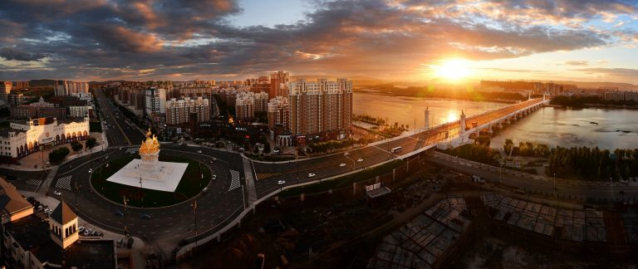
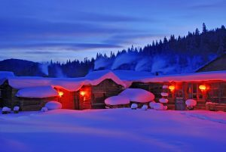
中華人民共和国 / People’s Republic of China
牡丹江 牡丹江 / Mudanjiang
面積/ Area: 40,600km²
人口/ Pop.: 2,442,000
緯度/ Lat.: 44.60ºN
牡丹江市は北東アジアの中心に位置する、黒龍江省南東部の中心都市です。40,600平方キロメートルの面積に244万２千人の人口を有し、黒龍江省で第3位の経済規模を誇ります。恵まれた立地、良好な生態系、豊富な資源、整えられた産業体制、そして豊かな文化が主な特徴として挙げられます。
立地が良くアクセスも便利な牡丹江市は211キロメートルに渡ってロシアと国境を接しており、ロシア・ウラジオストク港までは153キロメートル、太平洋までは直線距離で50キロメートルと近く、鉄道および道路の国家一類口岸（出入国検査場）が４か所あります。
牡丹江市は優れた観光都市で、世界観光都市連合会（WTCF）に設立当初から加盟しています。8分野に分けられる109の観光資源があり、450か所以上の景勝地があります。火山活動によってできたせき止め湖のなかでも世界最大を誇る鏡泊湖、「中国の雪郷」と称される観光地は年間7か月もの雪に覆われます。
資源が豊富で生産能力も高い牡丹江市は、産業都市として急速に成長しています。さらに北緯44.6度に位置し、黒土に恵まれたとうもろこしと牛乳の生産が盛んな世界の黄金地帯にあることから、中国国内で「野菜とオーガニック食品の都」と称されています。牡丹江市で生産された野菜はロシア、韓国、日本、欧米をはじめとする約40の国と地域に輸出されています。
美しく豊かな、そして開放的な近代都市牡丹江へぜひお越しください。
Mudanjiang is located in the center of Northeast Asia, it is also the central city in the southeast of Heilongjiang province with a total population of 2. 442million and an area of 40,600 km2. The economic aggregate ranks third in Heilongjiang Province. The main features of Mudanjiang can be summarized as favorable location, high quality ecosystem, abundant resources, complete industry and rich culture.
Mudanjiang embraces favorable location and convenient transportation. Mudanjiang has frontiers with Primorsky Krai sharing a border of 211 km with Russia, with a distance of 153 km to Vladivostok Port, a linear distance of 50 km to the Pacific. It has 4 first-class national railway and highway ports.
Mudanjiang is among the first members of World Tourism City Federation, China Excellent Tourism Cities. There are 109 basic tourism resources in 8 categories, and more than 450 scenic spots in Mudanjiang. Jingpo Lake is the world’s largest volcanic barrier lake; the snow-covered period of “China Snow Village” is up to seven months every year.
Mudanjiang, with its abundant resources and production factors, is a fast growing industrial city. Located at 44.6 degrees north latitude, it is in the world golden belts of corn, milk sources and black soil and it has been named the capital of green and organic food in China. Our green products are exported to Russian, Korea, Japan, and over 40 countries and regions in Europe and America.
Warmly welcome to Mudanjiang, a beautiful, rich, open and civilized city.

Slide 10
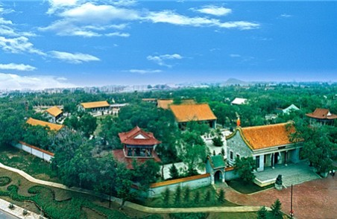
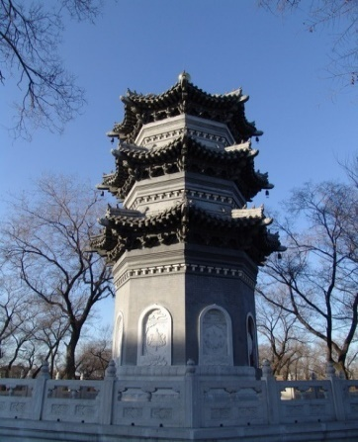
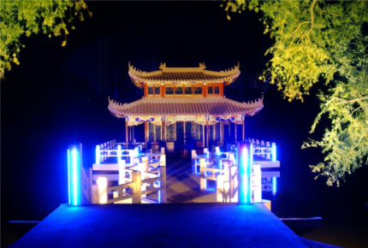
Updated
中華人民共和国 / People’s Republic of China
チチハル 斉斉哈爾/ Qiqihar
面積/ Area: 42,000km²
人口/ Pop.: 4,070,000
緯度/ Lat.: 46°13′N
～48°56′N
チチハル（斉斉哈爾）はダウール語で「辺境」と「自然の牧地」を意味します。黒龍江省、吉林省、内モンゴル自治区の3省に面する地域に位置し、黒龍江省第二の都市です。4万2,000平方キロメートルの面積に1県級市・8県・7市轄区を管轄し、人口は407万人です。
中国東北地区の北西地域における経済・文化の中心地および輸送拠点であり、また中国の一帯一路構想の中核都市、ユーラシア・ランドブリッジ（中国 とヨーロッパを鉄道によって結ぶ物流ネットワーク）の拠点でもあります。中心街から南東に30kmほど行くと、世界でも珍しい丹頂鶴が生息する扎竜国家級自然保護区があります。その保護区が世界最大級の湿原、そして丹頂鶴の故郷として知られていることから、チチハル市は「鶴城（鶴の市）」とも称されています。「バーベキュー料理の町」として世界的にも有名で、国内では「緑色食品（安全・優良・健康によい食品）の都」、「魅力的な都市」、「歴史と文化の都市」、「優れた観光都市」などの栄誉に輝いています。
Qiqihar means “frontier” and “natural pasture” in Daur language. Qiqihar is located at the intersection of the three provinces of Heilongjiang, Jilin and Inner Mongolia, and it is the second largest city in Heilongjiang Province. It covers an area of 42,000 square kilometers, exercising jurisdiction over 1 subcity, 8 counties and 7 districts, with a permanent resident population of 4.07 million.
Qiqihar is the economic and cultural center and transportation hub in the northwest region of Northeast China, a strategic node city of China’s “Belt and Road” Initiative, and a transportation hub of the Eurasian Land Bridge. 30 kilometers southeast of the central city, there is Zhalong National Nature Reserve, which habits the world’s rare birds red-crowned cranes, known as “the world’s large wetland, the hometown of red-crowned cranes”, so it is also called “Crane City”. It has been honored as the International Capital of Barbecue Cuisine, China’s Green Food Capital, China’s Charming City, China’s Famous Historical and Cultural City, and China’s Excellent Tourism City and so on.

Slide 11
中華人民共和国 / People’s Republic of China
瀋陽 沈阳 / Shenyang
面積/ Area: 12,860km²
人口/ Pop.: 9,118,000
緯度/ Lat.: 41ºN11’51” – 43º2’13”N
瀋陽市は遼寧省の省都であり、中国東北地域で唯一メガシティとして中国国務院に承認されています。国家包括的イノベーション・改革政策のモデル地区であり、また中国（遼寧）自由貿易試験区および瀋陽大連国家自主イノベーションモデル区として重要な役割を担っています。面積12,860平方キロメートルに911万8千人の人口を有する瀋陽市は、10市轄区・2県・1県級市・5国家級開発区を管轄しています。
瀋陽市は文化と歴史に溢れる都市です。世界文化遺産に登録されている清朝の故宮と二つの陵墓、1,500以上の歴史的旧跡があり、「清朝発祥の地・皇帝２世代にわたる都」と称されています。
現在、瀋陽市は先端機器の製造拠点へと変貌しつつあります。「中国工業の長男」と称され、中国産業界で一位に輝いた瀋陽製の製品は200以上に及びます。産業構造が確立され、多くの産業分野を網羅している瀋陽市ですが、特に自動車と自動車部品産業、機械設備産業、ロボット産業とテクノロジーを活用した製造業、航空機器や集積回路などの製造に重点を置く体制が出来上がっています。近年、有人宇宙船「神舟」や有人宇宙ステーションなどに使用されるテクノロジー機器の研究・製造に「瀋陽製」の製品が大きく貢献しています。
As the capital city of Liaoning Province and the only megacity in Northeast China approved by the State Council, Shenyang is a Pilot Region for National Comprehensive Innovation and Reform, an important part of China (Liaoning) Pilot Free Trade Zone and Shenyang & Dalian National Autonomous Innovation Demonstration Area. With a total land area of 12,860 km2 and 9.118 million permanent residents, Shenyang has administrative governance of 10 districts, 2 counties, 1 city and 5 national level development zones.
Shenyang is a city rich in culture and history. With The Imperial Palace and two imperial mausoleums of Qing Dynasty listed as World Cultural Heritages and more than 1,500 historical relics, Shenyang enjoys the reputation as ‘the birthplace of Qing Dynasty and the capital of two generations of emperors.
Shenyang is a city turning into an advanced equipment manufacturing base. Renowned as the “Elder Son of Chinese Industry”, Shenyang used to create more than 200 No.1 products in the industrial history of China. With profound industrial foundation and complete industrial categories, Shenyang has established a system that focuses on industries such as auto and parts, machinery equipment, robots and intelligent manufacturing, aviation, IC equipment, etc. In recent years, products “made in Shenyang” have made great contribution to the research and manufacturing of major technological equipment such as Shenzhou manned spaceship and manned space station.

Slide 12
エストニア共和国 / Republic of Estonia
Viimsi vald /
Viimsi Parish
ヴィームシ
面積/ Area: 73km²
人口/ Pop.: 17,543
緯度/ Lat.: 59º31′ 15″N
ヴィームシは、エストニアの北部、首都タリンの北東に位置しています。バルト海にのびるヴィームシ半島と9つの島嶼からなり、73平方キロメートルの面積の約3分の1を島が占めています。9島のうち、プラングリ島とナイス島には住民が住んでいます。
ヴィームシは1919年に制定されましたが、ヴィームシ半島の歴史は古く、90年代に行われた調査の結果で3世紀から4世紀頃まで遡ることがわかっています。
水と緑に恵まれたヴィームシでは漁業と生花業が盛んです。海岸は岩場が多く、半島の中央部は森林でおおわれ、ヴィームシ森林地区として保護されています。海岸線が長いことから複数の港がありますが、その中でもヴィームシ半島の付け根西側にある貨物・旅客港のムーガ港区はバルト海最大規模の取引を誇っています。
近年、ヴィームシは発展が著しく、2001年には6,000人ほどだった人口が、10年間で1万人以上増加しました。人口の約4分の1は18歳以下で、夏季にはさらに数千人ほど人口が増えます。
自然景観を保護しつつ、サービス、教育、文化、エコツーリズムといった分野でのさらなる発展を目指しています。
Viimsi is located north Estonia and northeast of its capital city, Tallin. The municipality consists of Viimsi Peninsula and nine islands on the Baltic Sea. The islands account for about one third of the area (73m²). Of the 9 islands, Prangli and Naissaar have inhabitants.
Viimsi was established in 1919. Results of excavations in 1990’s show the history of Viimsi Peninsula dating back to 3 -4 A.D.
The fishing industry and flowers are featured businesses in the area blessed with water and greenery. The low beach is rocky and the center of the peninsula is covered with forests. There are several ports along its long coastline such as Muuga Harbor, the passenger and cargo port located on the west side of the neck of the Viimsi Peninsula, is one of the largest in cargo handling in the Baltic Sea.
Viimsi has grown rapidly in the recent years. Its population was around 6,000 in 2001; today, a mere 10 years later, the number increased by more than 10,000. One fourth of the residents are 18 years or younger, and the population increases by the thousands during the summer season.
Viimsi Parish aims to develop business in service, education, culture and eco-tourism while preserving its distinctive natural landscape.

Slide 13
フィンランド共和国 / Republic of Finland
ロヴァニエミ Rovaniemi
面積/ Area: 8,017.19km²
人口/ Pop.: 64,180
緯度/ Lat.: 66º34′N
ロヴァニエミ市は、北極圏に位置するフィンランド・ラップランド州の州都で、8,017平方キロメートルの土地に6万4,000人が暮らしています。人口の2%が第1次産業、14%が加工・建設業、8割以上の人々がサービス業に従事しています。
地域では1990年代世紀以降に観光業が発展し、現在は毎年50万人以上の観光客がロヴァニエミ市を訪れています。北極圏内というユニークなロケーションが世界中の観光客を魅了し、観光客の65％を海外からの訪問者が占めています。
ロヴァニエミ市及びラップランド州は、北極圏における運輸と物流における重要な拠点となっています。メンテナンスと修理における専門知識は、特にコラ半島とノルウェー北部向けの拠点として、今後生かされていくと考えられます。特に工業、運送業、貿易や観光業といった分野で、サービス、製品、北極圏特有のノウハウ提供を目的とした企業展開が行われています。
Rovaniemi is the Capital of Finnish Lapland and it is located on the Arctic Circle. The population of Rovaniemi is 64,000 and it´s land area is 8017 km2. Two percent of the population earns their living from primary production, 13 percent from processing and construction. The vast majority of more than 80 percent is employed by service sector.
Tourism has grown strongly in Rovaniemi region since the nineties. More than half a million tourists visit Rovaniemi each year. The unique location of Rovaniemi on the Arctic Circle has attracted visitors from all over the world and 65 percent of the visitors come from abroad.
Rovaniemi and Lapland have a special status in the Arctic in transportation and logistics. The expertise provides a good opportunity to work in the future in the maintenance and repair activities, in particular as a center of operations for the Kola Peninsula and northern Norway directions. The companies in Rovaniemi are well placed to act as providers of services and products and special arctic know-how. This applies in particular to the area industrial companies, logistics companies and trade and tourism enterprises.

Slide 14
モンゴル国 / Mongolia
ウランバートル
Ulaanbaatar /
Ulan Bator
面積/ Area: 4,704km²
人口/ Pop.: 1,469,151
緯度/ Lat.: 47ºN55′
ウランバートルは、世界で最も寒い首都とされ、380年以上の歴史があります。当時、モンゴルには都市という概念がなく、1639年にウランバートルが創建された後も、その地域の遊牧民の居住区は30数回にわたって変わりました。北京とサンクトペテルブルグを結ぶ道路が完成した後の1778年にウランバートルの最終的な位置が決定され、流通の中心地として重要な役割を果たすようになりました。
1954年に8万人であった人口は147万人ほどに成長し、現在はモンゴル文化、遺跡、寺院、洞窟、野生生物、山岳地帯の自然など様々なものを有する観光地となっています。例えば、ウランバートルから85キロのところにあるモンゴル一の避暑地テレルジへの道中では、美しい石や、亀の形をした不思議な岩、クリスタルのように透き通った水が流れる川、野生動物、渓谷に咲く色とりどりの花などを楽しむことができます。
史跡や手工芸以外にも、モンゴルだけで聴くことができる楽器「馬頭琴」が奏でる美しい音楽にも触れることができます。
Ulaanbaatar is the coldest capital city in the world, having a history of over 380 years. Back then, a concept of a ‘city’ was non-existent in Mongolia, and even after the city’s founding in 1639, the location was changed by nomads using the area as a camping site over 30 times. In 1778, after the completion of the road connecting Beijing and St. Petersburg, the location of Ulaanbaatar was finalized and has served an important role as the center of the distribution.
The city has grown from the original population of 80,000 in 1954 to around 1,470,000 and is now a tourist site with attractions such as Mongolian culture, historical ruins, temples, caves, wildlife and vast nature attraction in the mountainous regions. For example, on the 85 km route from Ulaanbaatar to Terelj, the coolest region of Mongolia, visitors can enjoy beautiful stones, mysterious rocks shaped naturally like a turtle, rivers flowing as clear as crystals, wild animals, and colorful flowers in the valley.
Along with its historical sites and crafts, tourists can also listen to the beautiful music played on the instrument only found in Mongolia, the morin khuur.

Slide 15
大韓民国 / Republic of Korea
華川 화천군 / Hwacheon-gun
面積/ Area: 908.66km²
人口/ Pop.: 27,000
緯度/ Lat.: 37º59′ – 38º17′N
華川は韓国最北の都市です。首都ソウルから2時間の場所に位置し、人口約2万5千人、総面積は約909 km2の小規模ではありますが、活気に満ちた都市です。湖、山、渓谷に囲まれた華川にはいくつかの特徴があります。
一つ目は、民族性やイデオロギーを超え、世界の平和と安定に向けて行動する平和都市であることです。華川は、平和の鐘公園、平和アートパークの設置を通し、戦争や紛争によりもたらされた傷を乗り越え、平和と共存への道を目指します。
また、華川の素晴らしい自然環境を、将来の重要な資源として真剣に守っていかなくてはならないことを認識し、環境保全と自然環境の利用の在り方についての取り組みを行っていることです。特に、「世界河川文化都市フォーラム」の事務局として、河川の水質汚染や環境悪化、環境保全への対策を提案し、同フォーラムの世界各国からの会員都市と実行可能な解決策の共有を行っています。
Hwacheon is the northernmost city of South Korea. Taken two hours from the capital city, Seoul, Hwacheon has approximately 25,000 residents; its gross area is approximately 909km2. It is a small but always vibrant city. Surrounded by lakes, mountains, and valleys, Hwacheon has several distinctive characteristics.
First, beyond ethnicity and ideologies, Hwacheon is a city of peace which involves world’s peace and stability. Through the establishment of Peace Bell Park and Peace Art Park, Hwacheon overcomes wounds caused by wars and conflicts and also pursues peace and co-existence.
Also, with a wonderful natural environment, Hwacheon recognizes the importance of nature as a future resource that all must seriously take care of, and seeks for environmental conservation and its utilization. In particular, as a secretariat of the World River Culture Cities Forum, Hwacheon prepares countermeasures for contaminated and destructed rivers and environmental conservation, and shares practical solutions with the international city members of the Forum.

Slide 16
大韓民国 / Republic of Korea
麟蹄 인제 / Inje-gun
面積/ Area: 1,645.08km²
人口/ Pop.: 32,467
緯度/ Lat.: 38º4′N
麟蹄郡は韓国江原道の北東部に位置し、韓国の首都ソウルからおよそ1時間30分の距離にあります。韓国と北朝鮮の間にある軍事境界線の近くにある町です。
麟蹄郡には雪岳山（ソラクサン）国立公園や韓国で最も大きな湖である昭陽湖（ソヤンホ）という魅力的なレジャースポットがあり、多くの人々に親しまれています。さらに、ラフティングやバンジージャンプ、国際標準のレース場など様々なレジャースポーツ施設を備えており、麟蹄郡を訪れるたくさんの観光客が、多様なレジャースポーツを楽しんでいます。
毎年1月に開催されている「わかさぎ祭り」は韓国を代表する冬の祭りのひとつで、国内外からおよそ80万人が訪れています。大きさ7センチメートルくらいのわかさぎは、白と銀色の模様があり、その美しい姿から「冬の湖の妖精」と呼ばれています。お祭りでは多彩なイベントを楽しむことができ、忘れられない思い出となるでしょう。
Inje-gun is located in the northeastern part of Gangwon-do, approximately one-and-a-half hours away from Seoul, the capital city of the Republic of South Korea. Inje is situated near the Demilitarized Zone (DMZ), the Military Demarcation Line (MDL) between South and North Korea.
Some of Inje’s attractive leisure spots include Mt. Seoraksan National Park and Soyanggang, the nation’s largest lake. There are many sporting facilities for rafting, bungee jumping, and an internationally compatible racing course where many visitors enjoy a variety of leisure sports.
The Inje Icefish Festival held every January is one of South Korea’s most iconic winter events that has attracted around 800,000 visitors from all over Korea and abroad. The icefish are about 7 centimeters in length and its beautiful white and silver patterns have given them another name as “fairies of winter lakes.” Visitors can enjoy the many memorable events held during the festival.

Slide 17
Updated
大韓民国 / Republic of Korea
太白 태백시 / Taebaek-si
海抜900mの清澄な空気を含んだ清浄高原の都市、太白！静かな夏の夜空には天の川が空いっぱいに輝き、高地帯の風は疲れた心を涼しく癒してくれます。今、太白に皆さんを招待します。
太白には、韓国の始まりを開く3つの始原があります。１つ目の始原は、韓民族の始原である「太白山」です。2つ目の始原は、韓国の漢江の発源地、「剣龍沼」です。３つ目の始原は、洛東江の発源地、「ファンジ池」です。
太白では毎年80個のスポーツ大会が開催され、四季を通じて躍動感があふれます。熱帯夜のない夏には、多くの選手団がスポーツキャンプのために集まり、冬には海抜1,420mに位置したオーツーリゾートスキー場が盛況です。発源水を使った雪の雪質は、スキーヤーから評判が良いです。
韓国を代表する冬祭り「太白山雪祭り」には毎年多くの観光客が訪れ、大型雪像、イグルーカフェ、伝統遊びなど様々な遊びを体験できます。
Taebaek City, the highlands city holding cleanest air at the altitude of 900m! Glaring Milky Way fully twinkles in the peaceful summer night sky. The cool wind from highlands soothes your weary mind. Now and here, we’re sincerely pleased to invite you to the City of Taebaek.
Taebaek City has three origins of Korea. The first origin is ‘Taebaek Mountain’, the origin of the Korean people. The second origin is ‘Geomnyongso’, the source of the Han River. The third origin is ‘Hwangji Pond’, the source of the Nakdong River.
Taebaek City is lively in all seasons. 80 sports competitions are held every year. During summertime without tropical nights, numerous athletes visit the city for training. During the winter, the O2 ski Resort at the altitude of 1,420m, is full of tourists. The quality of snow made of river source water gets top rated by many skiers.
‘Taebaek Mountain Snow Festival’ is the representative winter festival of Korea. Every year, a lot of tourists visit this festival. You can experience diverse activities such as Giant snow sculpture display, Igloo cafe, Korean traditional winter games and etc.
面積/ Area: 304km²
人口/ Pop.: 38,137
緯度/ Lat. : 37º20′N

Slide 18
ロシア連邦 / Russian Federation
マガダン Магадан / Magadan
面積/ Area: 1,215.8km²
人口/ Pop.: 102,500
緯度/ Lat.: 59º33′N
① ロシア科学アカデミー極東支部北東研究センター自然史博物館
総面積400平方メートルのこの博物館には、ロシア北東部の地史と人類文化を示す科学的資料が3,500点以上展示されています。
② マガダン地域歴史博物館
マガダン地域歴史博物館は北東部最大の科学教育機関のひとつで、コリマ地域の歴史に関する資料のほか、絵画、図、彫刻、装飾美術品、マンモス「ディーマ」の複製、マンモスの牙、鉱物や岩石のコレクションなどが展示されています。
③ スヴヤト＝トロイツキー大聖堂
スヴヤト＝トロイツキー大聖堂は圧政の犠牲となった人々を追悼するために建設されました。東方正教会としては極東最大であるとともに、高さが70メートル以上とロシアで最も高い教会のひとつとなっています。
1. Museum of Natural History of the North-East Complex Scientific-Research Institute of the Far Eastern Branch of the Russian Academy of Sciences
The total area of the museum is 400m2. There are more than 3500 unique exhibits in the exposition fund. The unique scientific material reflects the complex geological history of the development of the North-East and the history of human culture of this territory.
2. Magadan Regional Local History Museum
Magadan regional local history museum is one of the largest scientific-educational institutions of the North-East. There are some unique materials about the history of the Kolyma region, works of painting, graphics, sculptures, decorative-applied art, the copy of the mammoth Dima and the tusks of the mammoth, the collection of minerals and rocks.
3. The Svyato-Troitsky Cathedral
The Svyato-Troitsky cathedral is the memorial church for the victims of the political repressions. The Svyato-Troitsky cathedral is the largest orthodox church in the Far East and one of the highest churches in Russia (its height is more than 70 meters).

Slide 19
ロシア連邦 / Russian Federation
ノリリスク Норильск / Norilsk
面積/ Area: 23.16km²
人口/ Pop.: 184,124
緯度/ Lat.: 69ºN
都市としては世界最北に位置するノリリスク市には、18万４千人超の人々が暮らしています。北極圏の北緯69度に位置するため、一日を通して太陽が沈まない白夜（5月19日～7月25日）と太陽が昇らない極夜（11月30日～1月13日）があります。9月～3月にかけてはオーロラを鑑賞でき、市民と観光客はその美しさに魅了されます。
ノリリスク市は最低気温が-56℃という過酷な気象状況をもち、世界で最も寒い都市のひとつです。年間280日は霜が降り、130日以上は吹雪で、冬の降雪量は2百万トンを超えます。また、世界で最も風が強い五大都市のひとつにも挙げられています。この過酷な気象状況に合わせてノリリスク市の都市計画は立てられており、市内の建物の多くに独自の杭基礎技術が用いられています。この技術はノリリスク市で初めて使用されました。
69年前に誕生したノリリスク市は、今では極北での暮らしに必要な高度なインフラを備えた近代都市となりました。市内には幼稚園が41施設、学校が36校、そして3千人以上の学生を有する高等教育機関であるポーラーステート大学があります。この大学の学生たちは卒業後、ロシア国内最大の産業拠点でありノリリスク市の持続可能な開発を担うノリリスク・ニッケル社で働くスペシャリストとなります。
Norilsk is a world’s northernmost city with the resident population more than 184,000 people. It is situated at the 69°parallel within the Arctic Polar circle which means that it has polar days, with the sun not setting from May19 to July 25, and polar nights, when the sun doesn’t show up from November 30 to January 13 as well mesmerizing Northern Lights, which locals and tourists can watch from September to March.
As the climate in the region being harsh Norilsk is one of the coldest cities in the world (up to -56°C) with 280 days of lasting frost period and 130+ days of snowstorms. During wintertime falls over 2,000,000 metric tons of snow. Moreover, Norilsk is listed in the world’s top-5 settlements with the strongest wind – to counter this the city building plan was developed specifically for the harsh weather conditions of the territory. As for the buildings themselves most of them were constructed using the unique pile foundation technology which was first used in our city.
Norilsk was founded 69 years ago and today it is a modern city with highly-developed infrastructure that meets the requirements for comfortable living in the Far North, including 41 kindergartens and 36 schools, as well as one higher education institution, Polar State University, with over 3,000 students. University graduates are the future specialists of the “Norilsk Nickel MMC”, one of the largest Russian industrial centers that ensures the sustainable development of the city.

Slide 20
ロシア連邦 / Russian Federation
ノボシビルスク
Новосибирск / Novosibirsk
面積/ Area: 506.67km²
人口/ Pop.: 1,475,000
緯度/ Lat.: 55º02′N
今日、ノボシビルスクはロシア連邦最大の自治体でありシベリア第一の都市です。ノボシビルスク州の行政の中心であるとともに、シベリア連邦管区におけるロシア連邦大統領の事務所や他の政府機関が置かれています。
シベリアにおけるノボシビルスクの地位は確固たるもので、国レベルでも産業、教育、文化の潜在能力指数ではモスクワとサンクトペテルブルクに次ぐ都市です。その影響力は800万平方キロメートルに2,600万人以上が暮らす広大なシベリアの全域に及びます。
ユーラシア最大の運輸拠点であるノボシビルスクでは、西シベリア鉄道、幹線道路（チェリャビンスクとイルクーツクを結ぶ「バイカル」及びノボシビルスクとタシャンタを結ぶ「シュイスキー・トラクト」）、国際・国内・地域航空路、オビ可航河川が交差します。オビ川によって北方航路と結ばれ、ロシア極北地域への物品の配達経路を確保するとともに、「河-海」「河-海-河」型の国内・国際輸送が可能となっています。
Today Novosibirsk is the largest municipal entity in the Russian Federation and the biggest city in Siberia. Novosibirsk is the administrative center of the Novosibirsk Region and the seat of the Office of Representative of the President of the Russian Federation in the Siberian Federal District and other government agencies.
Novosibirsk holds a steady top position in Siberia and trails only Moscow and Saint Petersburg nationwide by the total indices of scientific and industrial, educational and cultural potentials. Novosibirsk exerts its influence over the entire Siberia – a vast territory of 8 million square kilometers inhabited by over 26 million people.
Novosibirsk is the largest Eurasian transport hub. It is the cross-point of the West-Siberian railway; federal motor roads Chelyabinsk – Irkutsk (“Baikal”) and Novosibirsk – Tashanta (Chuiski Trakt); international, federal and regional airways; the navigable river Ob, which provides access to the Northern Sea Route and ensures deliveries of goods to the territories of Russia’s extreme North, as well as domestic and international deliveries of the “river to sea” and “river to sea to river” types.

Slide 21
アメリカ合衆国 / United States of America
アンカレッジ Anchorage
面積/ Area: 5,035.06km²
人口/ Pop.: 291,826
緯度/ Lat.: 61º13′N
アラスカは、同州とハワイ州を除くアメリカ合衆国本土の5分の1という広大な土地を有するアメリカ最大の州です。アメリカ最北、最西の地であると同時に、アリューシャン列島が東半球まで伸びていることから最東の地でもあります。アンカレッジは、アラスカ州の中南部、クック湾沿いの低地から、チュガチ山地まで伸びる同州最大の都市で、北米最高峰のマッキンリー山（デナリ）のほぼ真南に位置しています。
アンカレッジは、1915年から1923年にかけて建設されたアラスカ鉄道の建設拠点として1914年に制定されました。
天気の良い日には、市の中心部から
379キロも北にあるマッキンリー山(6,194m)を望むことができます。アラスカには約10万の氷河があり、アンカレッジ中心部から72キロ南に位置するポーテイジ氷河は、アラスカで最も多くの観光客が訪れる氷河の一つとなっています。
アンカレッジ市内やその近郊には、ブラックベア、グリズリー、ムース（ヘラジカ）、ダルシープ（岩ヒツジ）、オオカミ、キツネなど多くの野生生物が生息しており、小川ではビーバーが作ったダムも見られます。
Alaska is the largest state in the U.S. that embraces a vast area of land that accounts for 1/5 of the U.S. land exempting Hawaii and Alaska. It is the northernmost and westernmost land as well as the easternmost land in the U.S. with the Aleutian Islands extends to the Eastern Hemisphere. Anchorage is the largest city in the state located South Central Alaska, on a strip of the coastal lowland and extends to the Chugach Mountains, and is nearly due south of Mount McKinley/ Denali, the highest mountain in the North America.
Anchorage was established in 1914 as a railroad construction port for the Alaska Railroad, which was built between 1915 and 1923.
On clear days, Mt. McKinley (6,194m) that is 379km north from the city center can be seen. Among approximately 100 thousand glaciers, Portage Glacier that is 72km south of Anchorage is one of the most popular glaciers in Alaska.
A diverse wildlife population exists in urban Anchorage and the surrounding area, and there are black bears, grizzly bears, Moose, Dall sheep, wolf, fox and kits live in the area. Beaver dams can also be spotted in local creeks.

